Slide 1
Областной конкурс
«ОҚЫРМАН ОТБАСЫ» в рамках областной акции
«БІР ОТБАСЫ – БІР КІТАП»
Общеобразовательная школа № 19

Slide 2
Цель: Возрождение традиций семейного чтения, формирование у молодого поколения семейных духовно-нравственных ценностей, выявление читающих семей.

Slide 3
1-4
классы

Slide 4

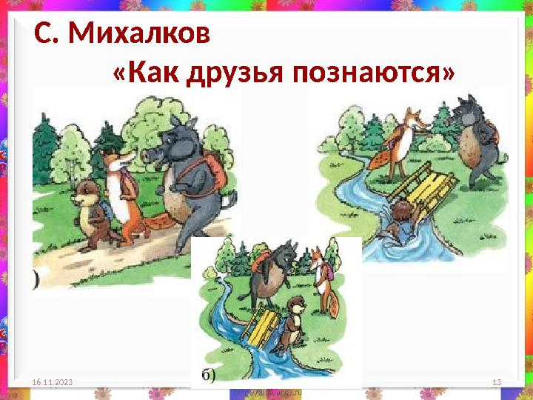


С. Михалков «Как друзья познаются»
Е. Шварц «Сказка о потерянном времени»
/
В. Осеева
«Волшебное слово»

Slide 5
5-6
классы

Slide 6




М. Д. Зверев «Добрый верблюжонок Боту»
Антуан Де Сент-Экзюпери
«Маленький Принц»

Slide 7
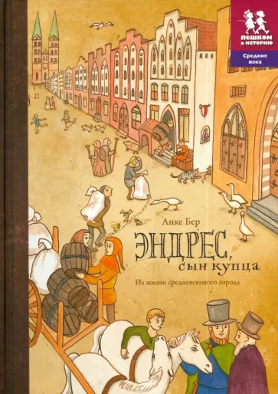

Ремпт Ф.
«Последняя тайна дракона»
Анке Бер
«Эндрес, сын купца. Из жизни средневекового города»

Slide 8


З.Наурызбаева
В поисках Золотой чащи.
Приключения Бату и его друзей»
Р. Киплинг
«Книга джунглей»

Slide 9
7-9 классы

Slide 10



М. Аузов
«Серый лютый»
Бунин И. А.
«Лапти»
Е. И. Носов
«Живое пламя»

Slide 11



Д. Лондон
«Белый клык»
А. Дюма
«Три мушкетера»
А. К. Дойл
Приключения Шерлока Холмса

Slide 12




Р. Фраерман
«Дикая собака динго, или Повесть о первой любви»
Е. Пастернак
«Я хочу в школу»

Slide 13




А. Кунанбаев
«Слова назидания»
Р. Брэдбери
«Человек в картинках»
У. Шекспир «Гамлет»
Л. Н. Толстой
«Суратская кофейная»

Slide 14
10-11 классы

Slide 15
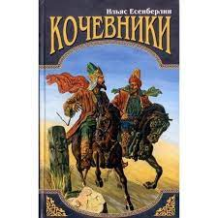


И. Есенберлин «Кочевники»
Ч. Айтматов «Плаха»
И. Бунин «Легкое дыхание»

Slide 16


Русская класическая поэзия:
А. Блок,
А. Ахматова,
С. Есенин,
Н. Гумилев,
О. Мандельштам,
В. Хлебников
С. Цвейг «Шахматная новелла»

Slide 17
УВЛЕКАТЕЛЬНОГО ВАМ
ЧТЕНИЯ.

